Slide 1
Настройка веб-окружения

Slide 2
Веб-хостинг

Slide 3
Что такое веб-хостинг?
Хостинг — услуга по предоставлению ресурсов для размещения информации на сервере, постоянно находящемся в сети (обычно Интернет).
Хостинг необходим для размещения сайта или приложения в Интернете.
Хостинг обеспечивается аппаратными и программными ресурсами.
Связанной услугой является предоставление доменного имени.
В России услуга хостинга подлежит лицензированию.
размер дискового пространства под файлы пользователя
количество месячного трафика
количество сайтов, которые можно разместить в рамках одной учётной записи
количество FTP пользователей
количество E-Mail ящиков и объём дискового пространства, предназначенного для почты
количество баз данных и размер дискового пространства под базы данных
количество одновременных процессов на пользователя
количество ОЗУ, и максимальное время исполнения, выделяемое каждому процессу пользователя

Slide 4
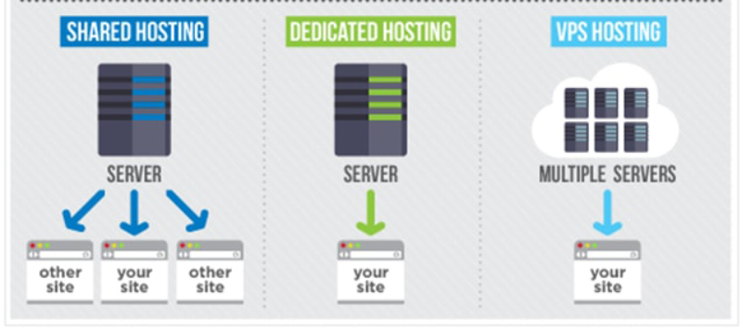
Виды хостинга
Виртуальный хостинг
Виртуальный выделенный сервер (VPS/VDS)
Выделенный сервер
Colocation

Slide 5
Необходимое ПО для работы веб-приложений
На стороне клиента:
Операционная система
Веб-браузер
На стороне сервера:
Операционная система
Веб-сервер
Сервер баз данных
Сервер приложений
Прокси сервер
Дополнительные службы (FTP, e-mail)
Стек LAMP

Slide 6
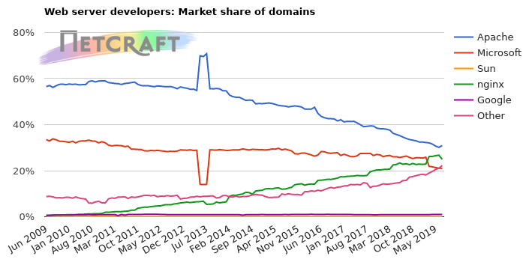
Какие веб-сервера используются?

Slide 7
Функции веб-сервера

Slide 8
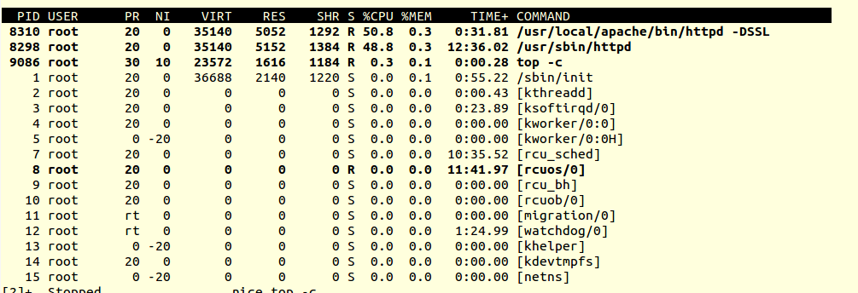
Веб-сервер с точки зрения ОС
Веб сервер - это обычный сетевой демон, подслушивающим входящие соединения на порту 80. Он принимает запросы на выдачу ресурсов в соответствии с протоколом http, а затем высылает этим документы пользователю.

Slide 9
Ресурсы веб-сервера
Статические и динамические ресурсы
HTML-документы, картинки, стили, файлы JS, другие типы.
При обращении к программам определенного вида они генерируют страницы как свой вывод.
Ресурсы размещаются в определенном каталоге на компьютере сервера.

Slide 10
Основная функция
http://www.example.com/path/file.html
GET /path/file.html HTTP/1.1
Host: www.example.com

Slide 11
Функции веб-сервера
Общение по протоколу http
Доступ к части файловой системы компьютера-сервера.
Запуск сторонних программ.
Обеспечение безопасности.
Логирование обращений пользователя.
Встроенные интерпретаторы языков программирования
Распределение нагрузки

Slide 12
Установка и запуск

Slide 13
Установка Apache2
Часто является частью стандартного дистрибутива
Для установки Apache в Linux выполните в терминале:
sudo apt install apache2
Для применения изменений в настройках необходимо перезапустить демон Apache:
sudo systemctl apache2 restart

Slide 14
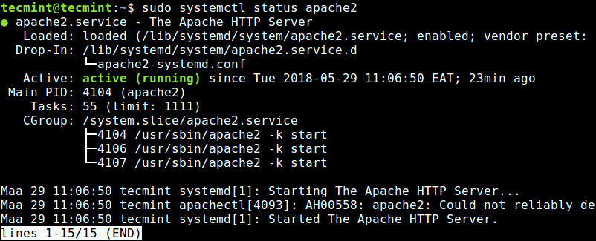
Проверка запуска

Slide 15
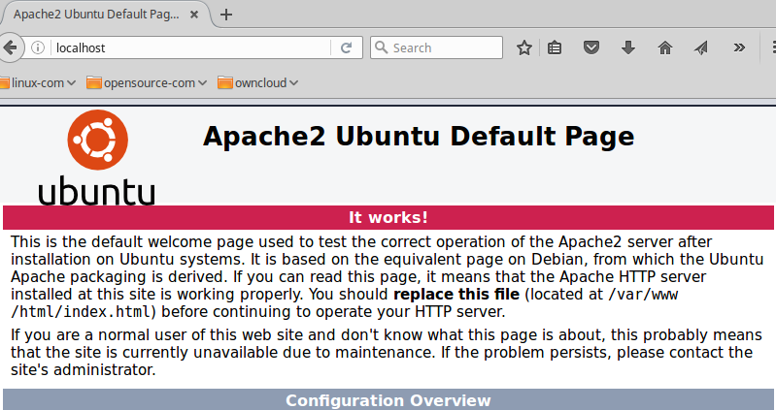
Проверка запуска

Slide 16
Настройка фаервола
$ sudo ufw app list
Available applications:
Apache
Apache Full
Apache Secure
OpenSSH
$ sudo ufw allow 'Apache'
$ sudo ufw status
Status: active
To Action From
-- ------ ----
OpenSSH ALLOW Anywhere
Apache ALLOW Anywhere
OpenSSH (v6) ALLOW Anywhere (v6)
Apache (v6) ALLOW Anywhere (v6)

Slide 17
Управление процессом Apache
sudo systemctl stop apache2
sudo systemctl start apache2
sudo systemctl restart apache2
sudo systemctl reload apache2
sudo systemctl disable apache2
sudo systemctl enable apache2

Slide 18
Используемые файлы и папки
Главный конфигурационный файл:
/etc/httpd/conf/httpd.conf (apache2.conf)
/etc/httpd/conf/access.conf
Файлы логов:
/var/log/httpd/access_log
/var/log/httpd/error_log
Default Document Root /var/www/html
Default CGI Root /var/www/cgi-bin

Slide 19
Система конфигурационных файлов
/etc/apache2/apache2.conf отвечает за основные настройки
/etc/apache2/conf-available/* - дополнительные настройки веб-сервера
/etc/apache2/mods-available/* - настройки модулей
/etc/apache2/sites-available/* - настройки виртуальных хостов
/etc/apache2/ports.conf - порты, на которых работает apache
/etc/apache2/envvars

Slide 20
Файл "httpd.conf"
Главный конфигурационный файл Apache. Изменения в этом файле влияют на глобальную конфигурацию Apache.
Listen 80
DocumentRoot "C:/Sites/home/localhost/www"
<Directory "C:/Sites/home/localhost/cgi">
AllowOverride None
Options None
Order allow,deny
Allow from all
</Directory>

Slide 21
Файлы .htaccess
#httpd.conf
AllowOverride All
#.htaccess
Order Deny,Allow
Deny from all
RewriteEngine on
RewriteRule ^product/([^/\.]+)/?$ product.php?id=$1 [L]

Slide 22
Настройка виртуальных хостов

Slide 23
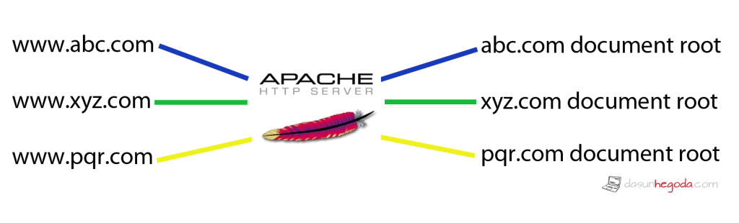
Что такое виртуальные хосты?
Базовая часть, которая отвечает за отдельный сайт или домен называется виртуальным хостом
Эта система позволяет использовать один сервер, чтобы раздавать несколько сайтов используя один интерфейс или IP
Каждый настроенный соответствующим образом домен будет направлять пользователя к определенной директории сервера

Slide 24
Подготовительная работа
# создание директорий
$ mkdir -p /var/www/example.com/public_html
$ sudo mkdir -p /var/www/test.com/public_html
# назначение прав
$ sudo chown -R $USER:$USER /var/www/example.com/public_html
$ sudo chown -R $USER:$USER /var/www/test.com/public_html
$ sudo chmod -R 755 /var/www
# создать соответствующие файлы сайтов

Slide 25
Создание файлов виртуального хоста
# /etc/apache2/sites-available/example.com.conf
<VirtualHost *:80>
ServerAdmin admin@example.com
ServerName example.com
ServerAlias www.example.com
DocumentRoot /var/www/example.com/public_html
ErrorLog ${APACHE_LOG_DIR}/error.log
CustomLog ${APACHE_LOG_DIR}/access.log combined
</VirtualHost>

Slide 26
Включение новых виртуальных хостов
sudo a2ensite example.com.conf
sudo a2ensite test.com.conf
sudo a2dissite 000-default.conf
sudo systemctl restart apache2

Slide 27
Настройка файла локальных хостов
$ sudo nano /etc/hosts
127.0.0.1 localhost
127.0.1.1 guest-desktop
111.111.111.111 example.com
111.111.111.111 test.com

Slide 28
Основы криптографии

Slide 29
Задачи
Обеспечение секретности
Аутентификация сторон
Обеспечение целостности
Симметричное шифрование (шифрование с закрытым ключом)
Асимметричное шифрование (шифрование с открытым ключом)
Электронные подписи (MAC, HMAC)
Хэширование (MD5, SHA1, SHA256)

Slide 30
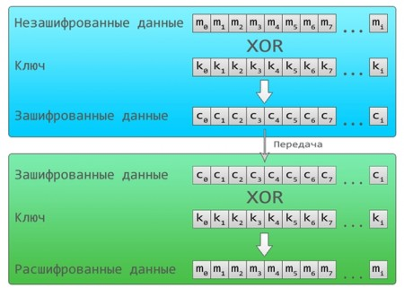
Основные понятия
Атаки
XOR
Bad news theorem
OTP
Псевдослучайные генераторы

Slide 31
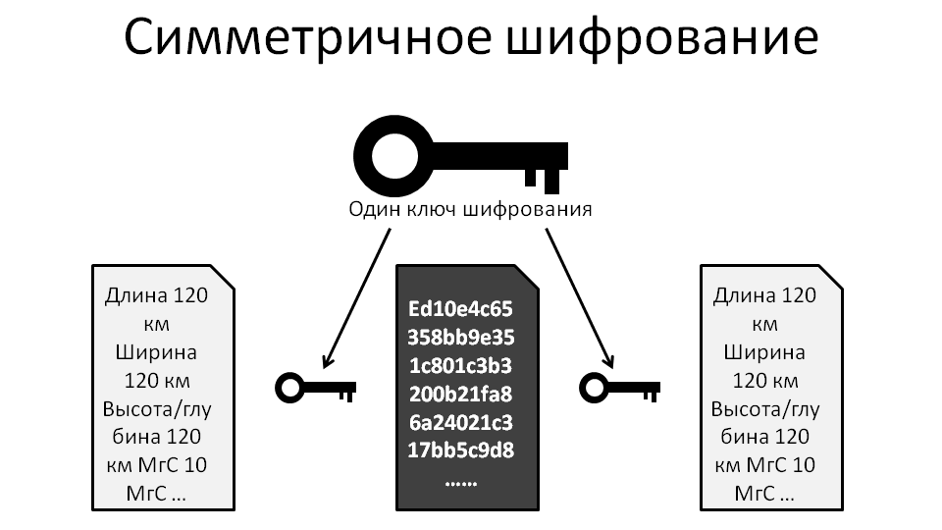
Симметричное шифрование
AES
DES
3DES
Blowfish
RC4

Slide 32
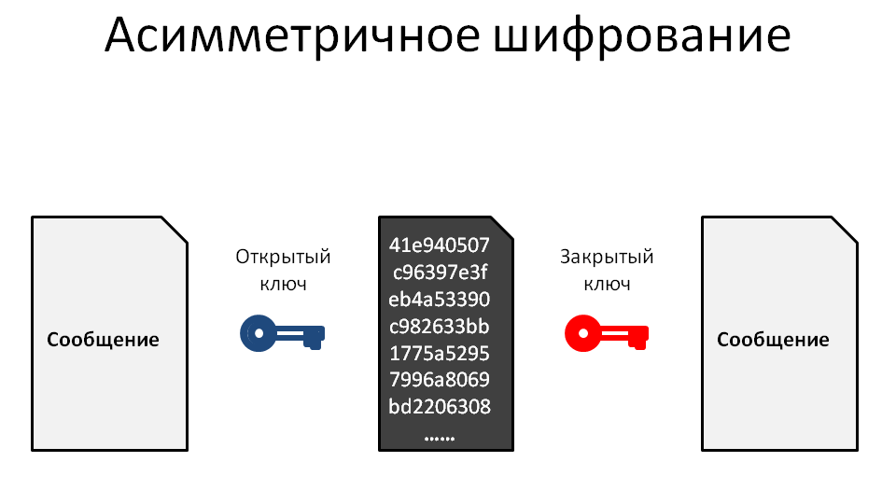
Асимметричное шифрование
RSA
DSA
ECDSA

Slide 33
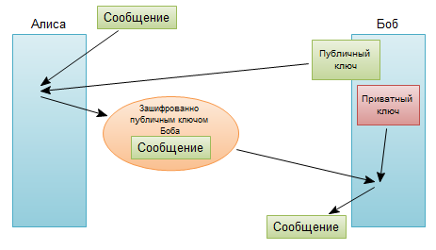
Алгоритм обеспечения секретности

Slide 34
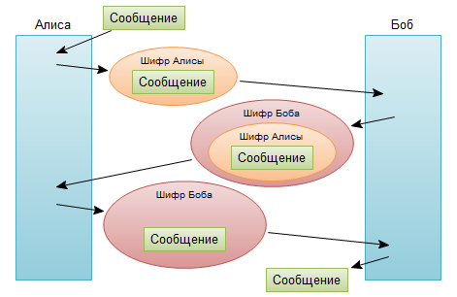
Аутентифицированое шифрование

Slide 35
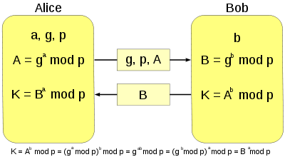
Протокол Диффи-Хеллмана
Односторонние функции
Дискретные логарифмы
Факторизация больших чисел
Эллиптические кривые

Slide 36
Настройка TLS

Slide 37
Основные понятия
Протокол TLS преследует три цели:
обеспечение безопасности соединения
идентификация сторон
обеспечение надежной передачи данных.
Для работы TLS/SSL использует комбинацию открытого сертификата и закрытого ключа. Закрытый ключ хранится на сервере и не разглашается. SSL-сертификат используется открыто и доступен всем пользователям, запрашивающим контент.

Slide 38
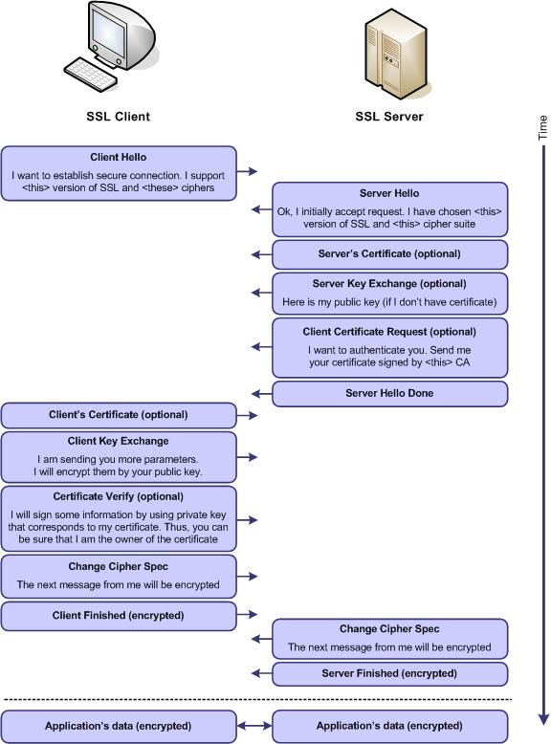
Схема работы SSL/TLS
Протокол реализуется на базе стека TCP/IP
Устанавливает алгоритмы шифрования и ключи на обоих сторонах и прокидывает шифрованный туннель, по которому могут передаваться другие протоколы (например HTTP)

Slide 39
Осписание собственных настроек шифрования
$ sudo nano /etc/apache2/conf-available/ssl-params.conf
SLCipherSuite EECDH+AESGCM:EDH+AESGCM:AES256+EECDH:AES256+EDH
SSLProtocol All -SSLv2 -SSLv3 -TLSv1 -TLSv1.1
SSLHonorCipherOrder OnincludeSubDomains; preload"
Header always set X-Frame-Options DENY
Header always set X-Content-Type-Options nosniff
SSLCompression off
SSLUseStapling on
SSLStaplingCache "shmcb:logs/stapling-cache(150000)"
SSLSessionTickets Off

Slide 40
Настройка Apache для поддержки SSL
<VirtualHost 192.168.0.1:443>
DocumentRoot /var/www/testssl
ServerName www.testssl.com
SSLEngine on
SSLCertificateFile /etc/ssl/certs/apache-selfsigned.crt
SSLCertificateKeyFile /etc/ssl/private/apache-selfsigned.key
SSLCertificateChainFile /etc/ssl/crt/promejut_cert.crt
</VirtualHost>

Slide 41
Создание SSL-сертификата
sudo openssl req -x509 -nodes -days 365 -newkey rsa:2048 -keyout /etc/ssl/private/apache-selfsigned.key -out /etc/ssl/certs/apache-selfsigned.crt
sudo a2enmod ssl
sudo a2enmod headers
sudo a2enconf ssl-params
sudo systemctl restart apache2

Slide 42
Установка LAMP стека

Slide 43
Установка MySQL
$ sudo apt-get install mysql-server
В процессе установки ваш сервер попросит вас задать и подтвердить пароль для пользователя “root” в MySQL. Это администраторский аккаунт в MySQL, который имеет расширенные права.
$ sudo mysql_secure_installation

Slide 44
Настройка Apache на запуск Python CGI
# httpd.conf
Options Indexes FollowSymLinks ExecCGI
AddHandler cgi-script .cgi .py
DirectoryIndex index.py
sudo a2dismod mpm_event
sudo a2enmod mpm_prefork cgi
$ sudo systemctl restart apache2

Slide 45
Запуск Python скриптов
#!/usr/bin/python
print ("Content-type: text/html\n\n")
print
print ("<html><head>")
print ("")
print ("</head><body>")
print ("Hello.")
print ("</body></html>")

Slide 46
Mod_python
Mod_python - это модуль Apache, который встраивает интерпретатор Python на сервер. Используя mod_python можно написать веб-приложения на Python во много раз быстрее, чем в традиционных CGI и, кроме того, иметь доступ к дополнительным функциям, таким как способность сохранять соединения с базой данных
# httpd.conf
LoadModule python_module modules/mod_python.so
<Directory /home/www/html>
AddHandler mod_python .py
PythonHandler mod_python.publisher
PythonDebug On
</Directory>

